Slide 1
Informationen für Dozierende
Es stehen verschiedene Masterfolien zur Verfügung:
Titelvarianten,
nur Text bzw. Text mit Bild (2 Aufzählungsebenen),
Kapitelfolien,
farblich variable Schlussfolie
WICHTIG: immer Textumbrüche vor Präsentation prüfen!
Dateigröße reduziert sich durch Löschen von ungenützten Masterfolien (v.a. Titelvarianten).

Slide 2



Anwendung der Aufzählungszeichen/Bilder
Aufzählungszeichen der 1. Ebene sind Rauten: Ein-/Ausschalten mit „Bulleted List bzw. Numerierung“
2. Ebene für Aufzählungen sind Striche: Wechsel zwischen den Ebenen durch Symbol „Einrücken“ (Pfeil links oder rechts)
Bilder können variabel ausgetauscht werden:
vorbereitete Bilddatenbank im Inside: Corporate Design Templates
Ausschnitt variabel wählen
Das Logo der FH Vorarlberg wird auf der Titelfolie und Schlussfolie (rot bzw. grau je nach Wahl) eingeblendet.

Slide 3
Kontakt bei Fragen zu:
Folieninhalten: Marketing, Sandra Baier, DW 5803
Foliengestaltung (Icons) und weitere Bilder:
Ylène Dona, DW 3102
Susanne Kiesenhofer, DW 3110
Weitere Bilder, Vorlagen:
https://inside.fhv.at/display/corporatedesigntemplates/Corporate+Design+Templates

Slide 8
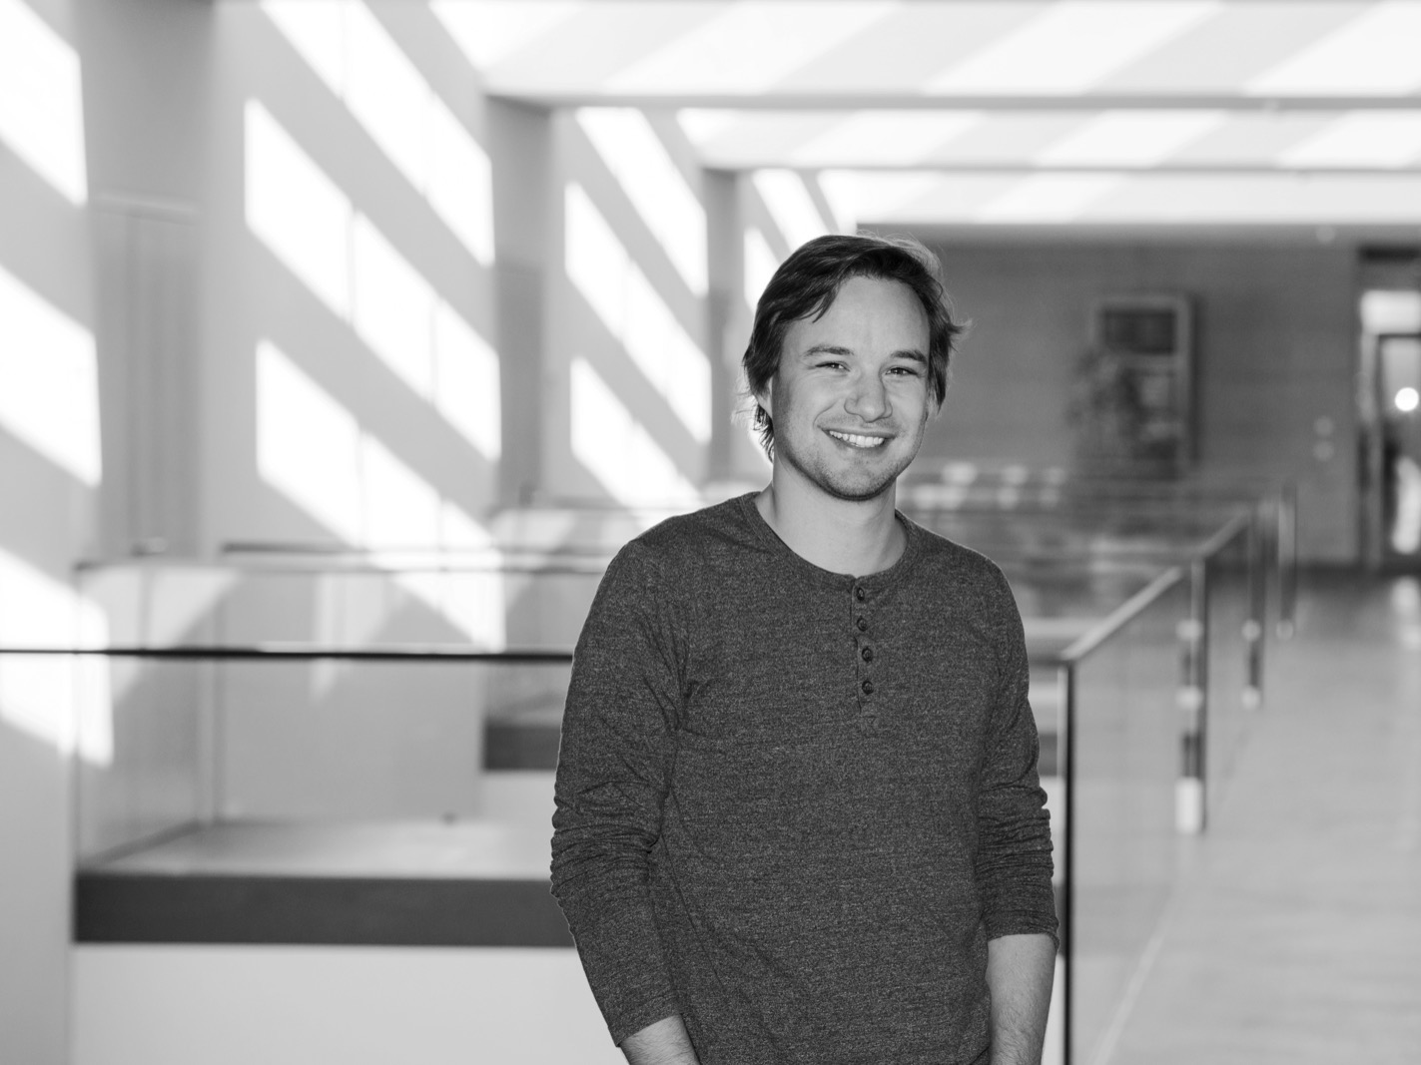
Dies ist eine Kapitelfolie. Bild variabel

Slide 9
Beispielseite nur Text
www.fhv.at Infos zu Studienmöglichkeiten, Infoveranstaltungen, Wohnungsangeboten etc.
Alle Details über Zugangsvoraussetzungen, Bewerbung und Aufnahme:
www.fhv.at/bewerbungsleitfaden
www.fhv.at/bewerbungsleitfaden-master
Wichtige Termine:
Laufend ergänzen…

Slide 11
Beispielseite Text und Bild
Vertiefungs- und Spezialisierungsmöglichkeiten, Wahlfächer
„Modulbibliothek“ im Masterstudium:
einzigartig in Österreich
Fächerwahl nach beruflichen und persönlichen Zielen und Interessen

